Slide 1
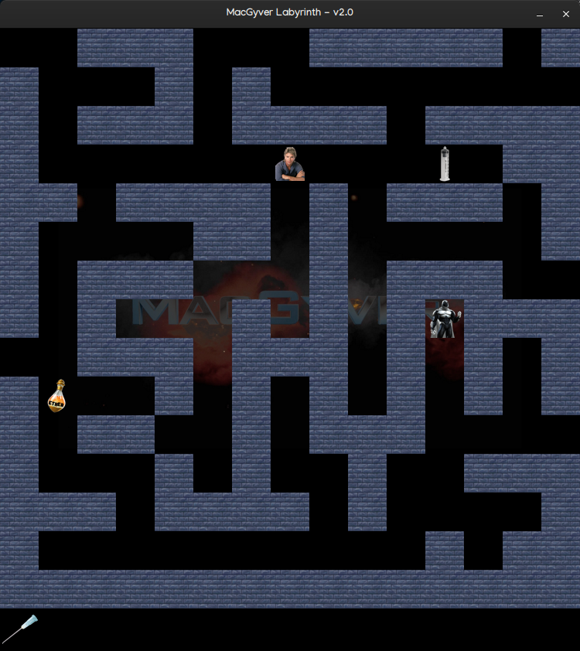
OPENCLASSROOMS – PROJET 03
Aidez MacGyver à s’évader !
©2020 – Yannick HEUDE - OpenClassrooms

Slide 2
OPENCLASSROOMS – PROJET 03
Aidez MacGyver à s’évader !
©2020 – Yannick HEUDE - OpenClassrooms
BUT DU JEU
MacGyver doit sortir du labyrinthe
Il doit ramasser 3 objets pour fabriquer une seringue
Il doit endormir le gardien avant de pouvoir sortir
CONTRAINTES
Utiliser le module 2D Pygame
Un seul parcours
La fenêtre doit être carrée et contenir 15 sprites
MacGyver se déplace avec les flêches directionnelles
Les objets sont placés aléatoirement
Il y a un compteur listant les objets
Il y a une barre d’éléments affichant les objets ramassés
Le labyrinthe doit être dans un fichier séparé
Un fichier par classe
Une fonction main
Utilisation de la PEP8

Slide 3
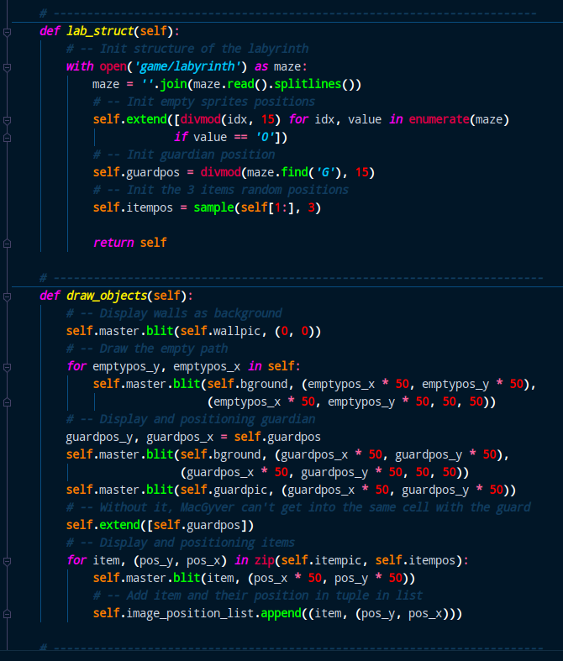
OPENCLASSROOMS – PROJET 03
Aidez MacGyver à s’évader !
©2020 – Yannick HEUDE - OpenClassrooms
Le Labyrinthe
Lecture de la structure du plateau depuis le fichier
0 = Chemin vide
G = Gardien
1 = Murs
Positionnement du gardien
Positionnement aléatoire des objets
Un seul chemin possible pour arriver au gardien
Le Code

Slide 4
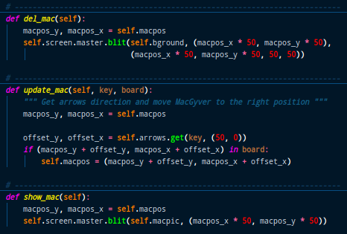
OPENCLASSROOMS – PROJET 03
Aidez MacGyver à s’évader !
©2020 – Yannick HEUDE - OpenClassrooms
Déplacements de MacGyver
Suppression de MacGyver
Mise à jour de sa position
Affichage de MacGyver à sa nouvelle position
Le Code

Slide 5
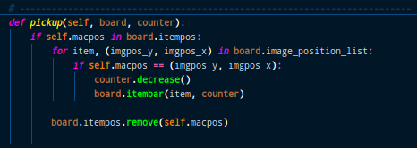
OPENCLASSROOMS – PROJET 03
Aidez MacGyver à s’évader !
©2020 – Yannick HEUDE - OpenClassrooms
Ramassage des objets
Vérification de la position du joueur par rapport à l’objet
Récupération de l’image correspondant à la position
Décrémentation du compteur
Positionnement de l’objet dans la barre d’élément
Le Code

Slide 6
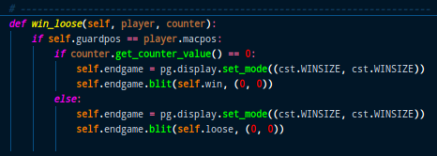
OPENCLASSROOMS – PROJET 03
Aidez MacGyver à s’évader !
©2020 – Yannick HEUDE - OpenClassrooms
Victoire et défaite devant le gardien
Vérification de la position de MacGyver par rapport a celle du gardien
Vérification du compteur (Initialisé à 3 en début de partie)
Si compteur = 0 : Affichage de la fenêtre WIN
Sinon : Affichage de la fenêtre LOOSE
Le Code

Slide 7
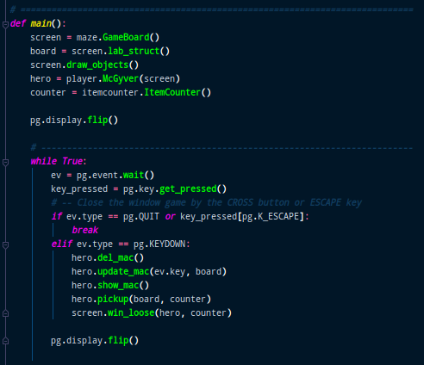
OPENCLASSROOMS – PROJET 03
Aidez MacGyver à s’évader !
©2020 – Yannick HEUDE - OpenClassrooms
Le fichier principal
Optimisé au maximum
Encapsulé dans une fonction main
Elle-même appelée par le fichier main.py
Initialisation du module Pygame et de toutes les classes
N’est géré que par des appels de fonctions
Le Code

Slide 8
OPENCLASSROOMS – PROJET 03
Aidez MacGyver à s’évader !
©2020 – Yannick HEUDE - OpenClassrooms
MERCI !

